Slide 1
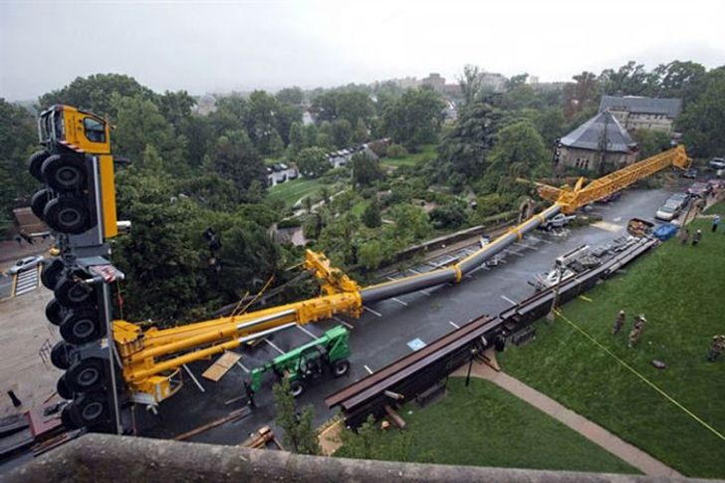
Ces personnes qui ont passé
une pire journée que la vôtre
N°1

Slide 2
Il y a des jours où on a l'impression que le monde entier s'est ligué contre nous... Les galères s'enchaînent et sans explication. Si vous avez passé une mauvaise journée, ces photos vous mettrons du baume au coeur... Ces personnes ont très certainement eu une pire journée que vous !

Slide 3
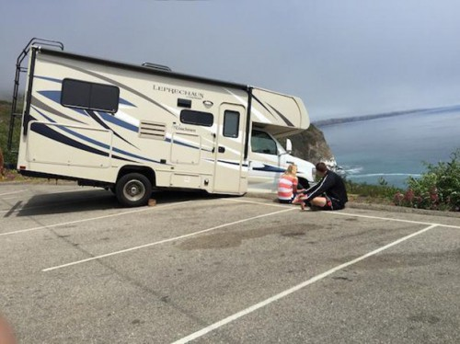

Slide 4
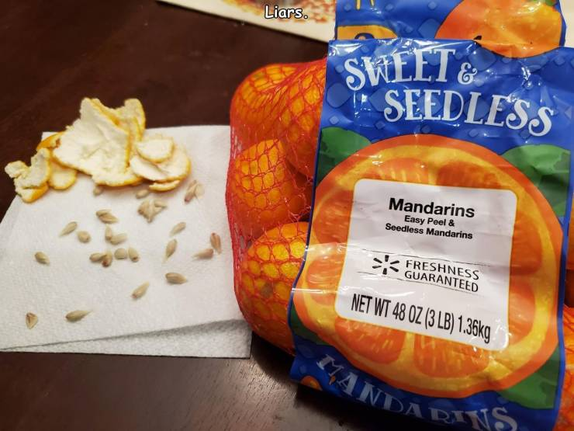

Slide 5
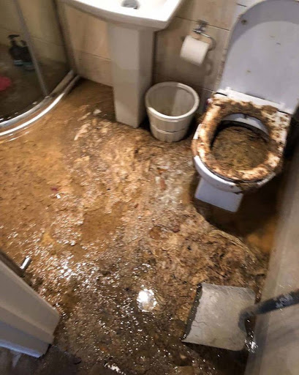

Slide 6
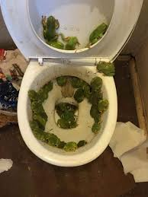

Slide 7
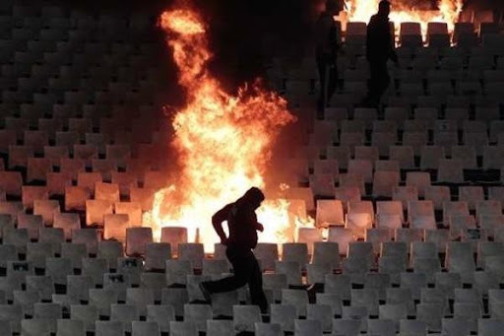

Slide 8
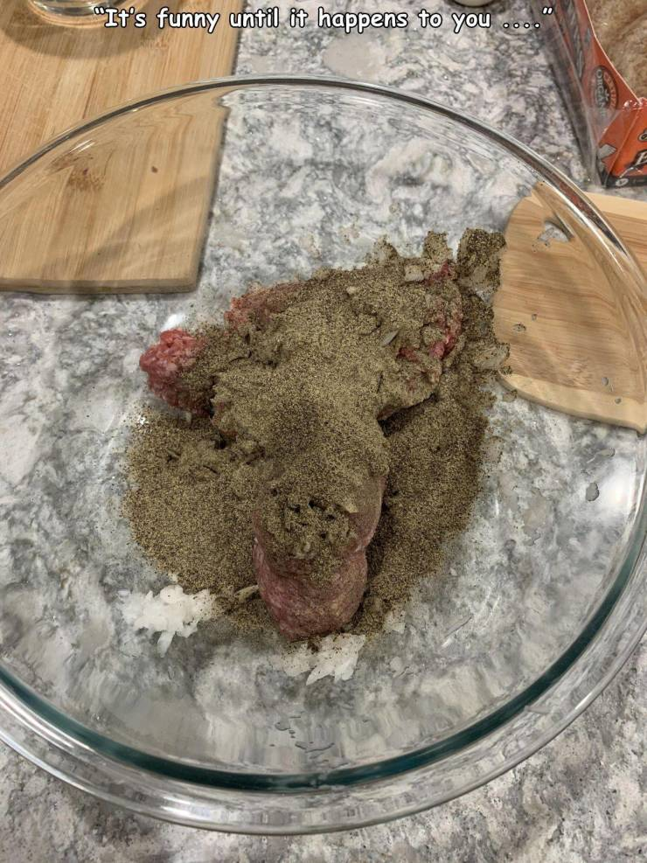

Slide 9
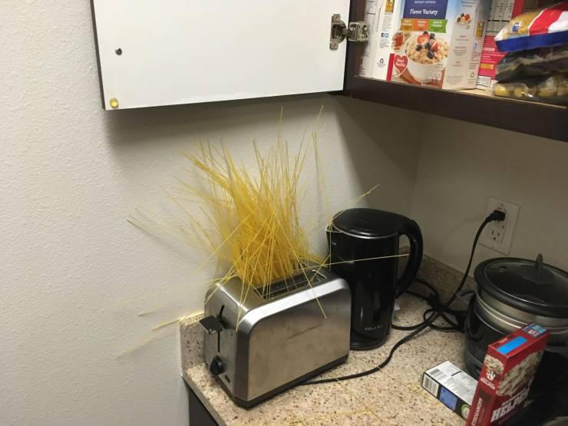

Slide 10
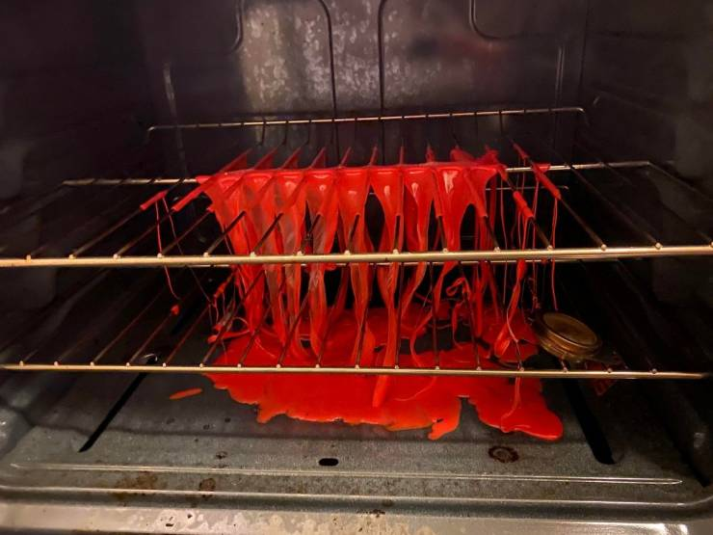

Slide 11
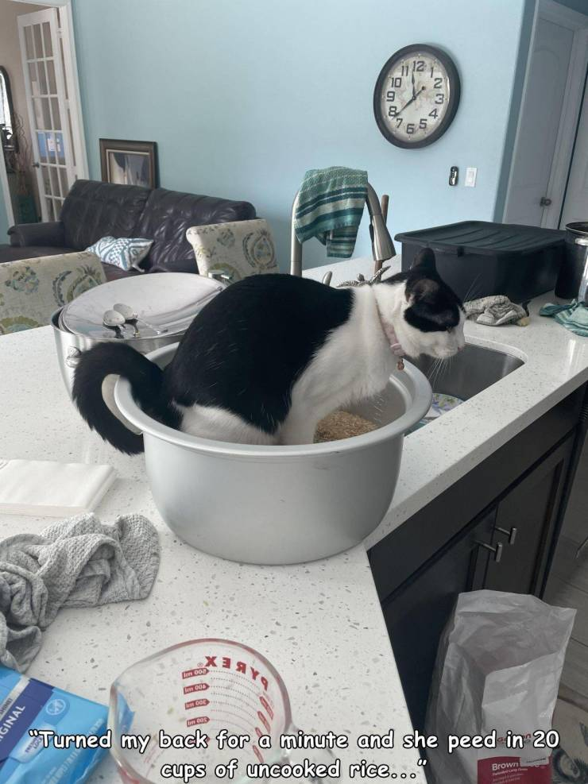

Slide 12
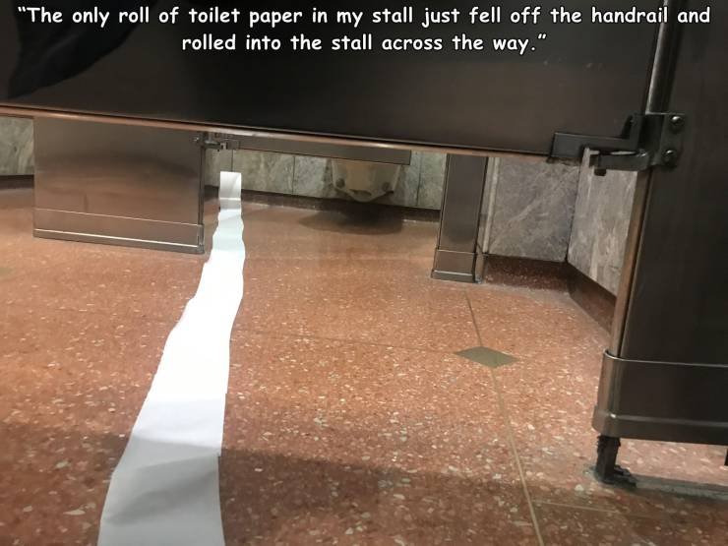

Slide 13
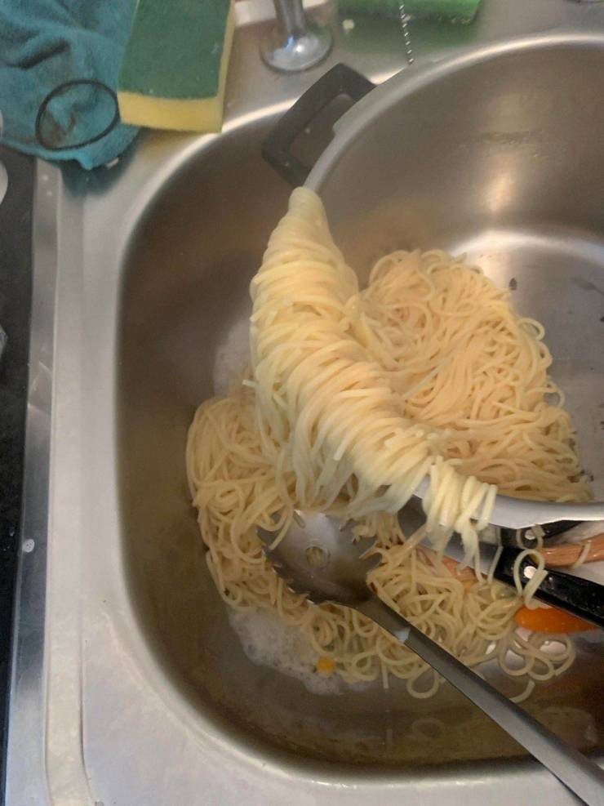

Slide 14
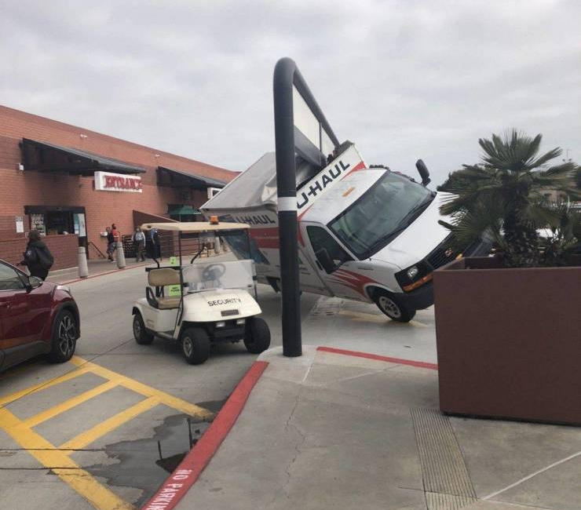

Slide 15
Ces personnes qui ont passé
une pire journée que la vôtre

